Slide 1
1513 Teknoloji Transfer Ofisleri Destekleme Programı
Yenilikler
02 Temmuz 2018
Ankara

Slide 2
Sunum Planı
Mevcut durum özeti
Hedef ve performans odaklı destek sistemi
Programda yapılan yenilikler

Slide 3
Mevcut Durum Özeti

Slide 4
1513 – Teknoloji Transfer Ofisleri Destekleme Programı
2012, 2013,ve 2014 yıllarında açılan 3 çağrı ile 25 TTO desteklenmektedir.

Slide 5
TTO’lara Sağlanan Destek
5 yılda sağlanan destek 88,3 Milyon TL

Slide 6
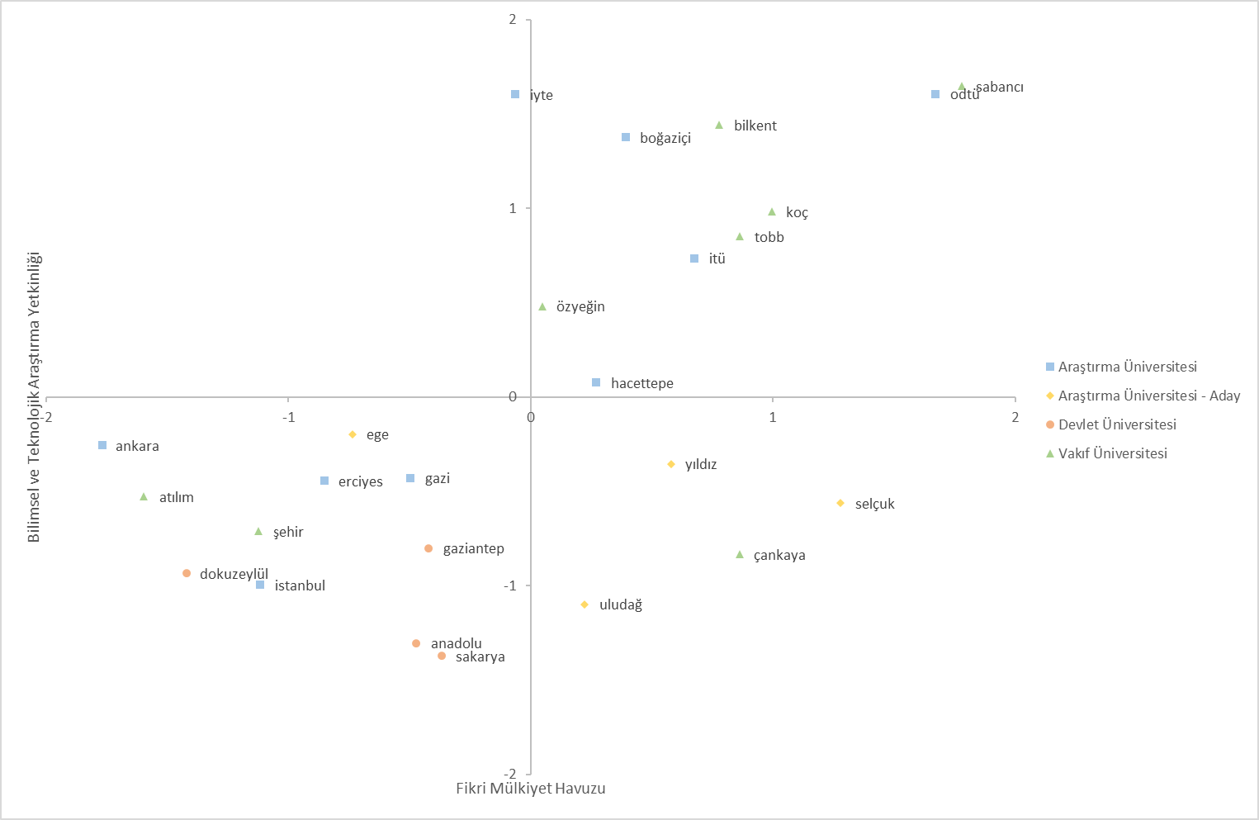
Araştırma Yetkinliği – FMH Havuzu
Kaynak: Girişimci ve Yenilikçi Üniversite Endeksi 2012-2017 verileri

Slide 7
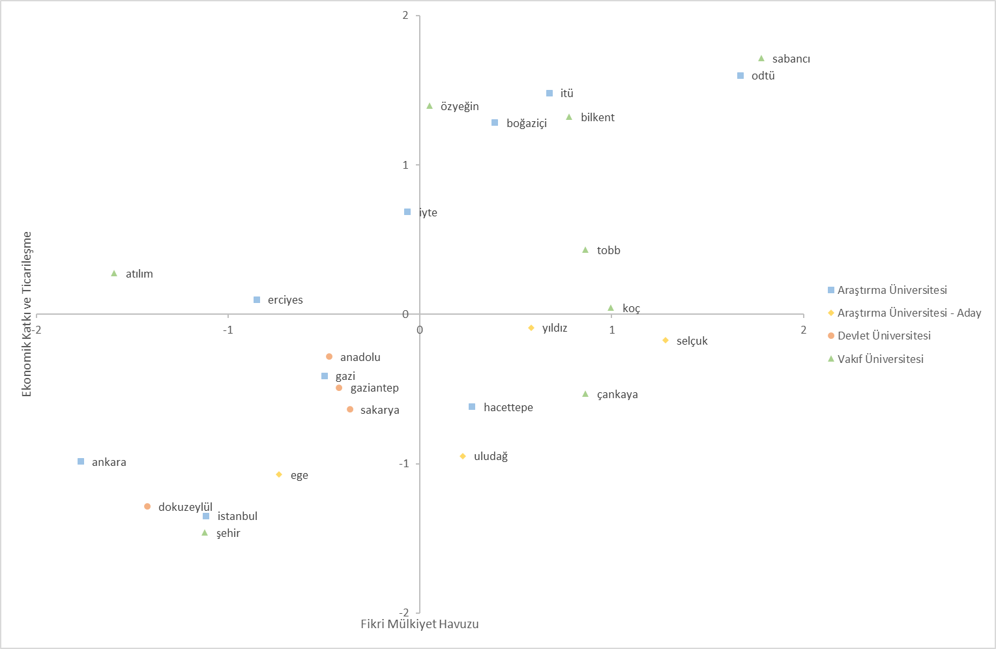
Ekonomik Değer – FMH Havuzu
Kaynak: Girişimci ve Yenilikçi Üniversite Endeksi 2012-2017 verileri

Slide 8
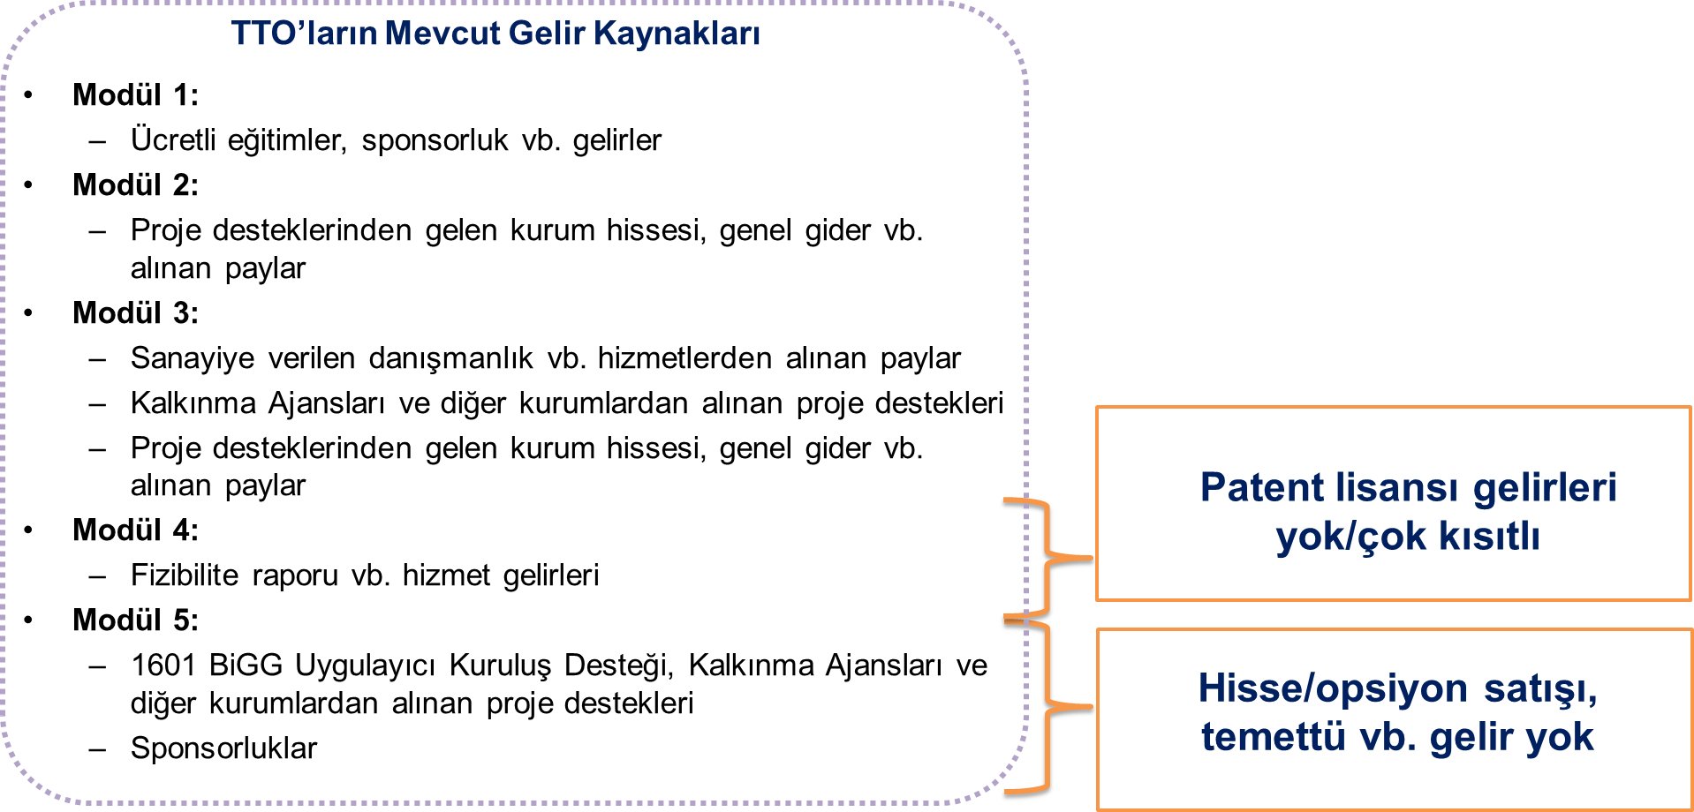
TTO’ların Gelir Kaynakları

Slide 9
Bulgular
Üniversiteler araştırma yetkinliği, fikri mülkiyet hakları ve ekonomik değer yaratma bakımından farklı performans gösteriyor
TTO’lar ağırlıklı olarak Modül 2 ve Modül 3’ten gelir elde ediyor; Modül 4 ve Modül 5 için sürdürülebilir gelir modellerine ihtiyaç var
TTO’ların öz yeterliliği düşük

Slide 10
Bulgular
TTO’lar benzer miktarlarda destek almalarına rağmen performansları önemli ölçüde farklılık gösteriyor
Mevcut destek sistemi TTO’ların farklı gelişim alanlarını dikkate almıyor
Sabit destek oranı ve destek tutarı nedeni ile proje bütçesi ve TTO stratejisi arasındaki bağlantı zayıf

Slide 11
Hedef ve Performans Odaklı Destek Sistemi

Slide 12
Yeni TTO Destek Modeli
İki aşamalı destek modeli
  Kurumsal Kapasite Geliştirme Aşaması (en fazla 5 yıl)
  Hedef Odaklı Büyüme Aşaması (en fazla 5 yıl)
Hedef Odaklı Büyüme Aşaması’nda sabit destek oranı (%60) yerine performansa göre değişen (%40-%80) destek oranı
TTO’larla müzakere ve konsensüs ile hedeflerin belirlenmesi ve performansın bu hedefler ile izlenmesi
Sürdürülebilirliğin teşvik edilmesi amacı ile Modül 3, 4 ve 5 odaklı ve ölçülebilir performans göstergesi ile hedef belirlenmesi/performans takibi
Performansı yüksek TTO’ların ödüllendirilmesi
Performansı düşük TTO’ların düzeltici/iyileştirici önlemler alması için teşvik edilmesi

Slide 13
Hedef Kategorileri
Stratejik Hedefler
Taktik Hedefler
Operasyonel Hedefler
11. Kalkınma Planı
BTYK Kararları
TÜBİTAK Stratejik Planı
Stratejik hedeflerle uyumlu, ölçülebilir performans göstergeleri ile izlenen taktik seviye hedefler
Taktik hedeflere ulaşmak için birey/grup bazında belirlenen hedefler

Slide 14
Hedef Belirleme Süreci
Stratejik
Cumhurbaşkanlığı
Taktik
TÜBİTAK
Operasyonel
Teknoloji Transfer Ofisleri
Bilim Sanayi ve Teknoloji Bakanlığı
Bilim, Teknoloji ve Yenilik Politikaları Daire Başkanlığı
Teknoloji Transfer Mekanizmaları Destekleme Grubu

Slide 15
Hedef Belirleme Süreci - Örnek
Stratejik
2023 yılında Türkiye’nin Global Innovation Index’te ilk 20 ülke arasında yer alması
Taktik
Destek programları ile üniversitelerdeki ulusal/uluslararası patent üretkenliğinin artırılması
Operasyonel
Tanıtım ve eğitim faaliyetleri
Atölye çalışmaları
Proje portföyü takibi
Buluş bildirimlerin değerlendirilmesi
GÖSTERGE:
-Global Innovation Index sırası
Destek oranı taktik hedeflerdeki performansa göre belirlenecek
GÖSTERGE:
-Ulusal patent başvuru sayısı
-PCT başvuru sayısı
GÖSTERGE:
-Patent başvurusu eğitimi sayısı
- Değerlendirilen buluş bildirim sayısı

Slide 16
Hedef Belirleme ve Ağırlıklandırma Süreci
Hedef Belirleme
TTO’lar 14 performans göstergesinde hedef önerilerini gönderir
Ağırlıklandırma
Sunulan hedefler, üniversitenin yapısı, TO’nun geçmiş performansı vb. dikkate alınarak hedefler değerlendirilir
Her üniversite için PG’ler ağırlıklandırılır
İzleme
Her TTO, faaliyet yılının başında performans hedeflerini ve bunların nasıl değerlendirileceğini bilir
İzleme süreci nesnel olarak ölçülebilir performans göstergelerindeki gerçekleşmelere göre yapılır

Slide 17
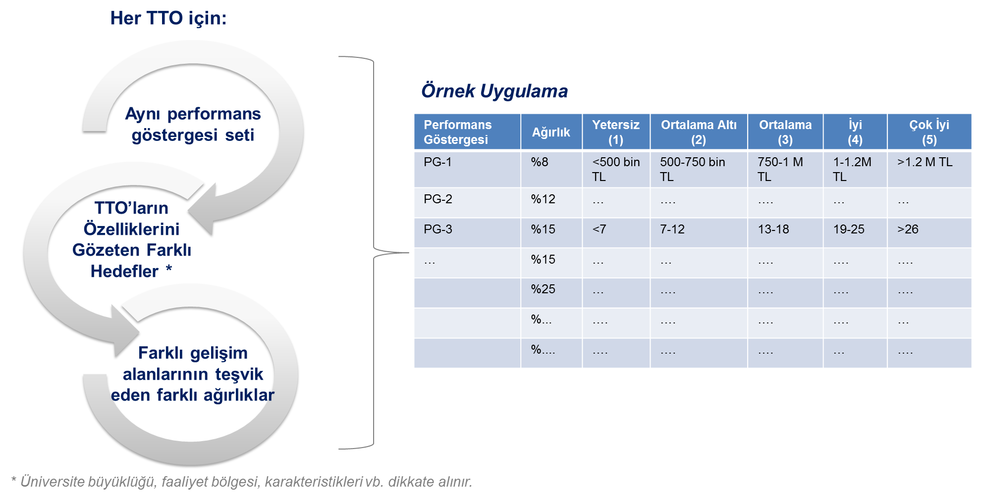
Örnek Uygulama – Hedeflerin Belirlenmesi

Slide 18
Örnek Uygulama – Bütçe Oluşturma
Gider kalemi | Miktar | Katkı sağladığı performans göstergesi | Gerekçe
Modül 1 personel gideri | 3 adam-ay | -Ulusal patent başvurusu sayısı -PCT patent başvurusu sayısı | - Daha önce patent başvurusu yapmamış … öğretim üyesine … adet eğitim verilmesi
Modül 4 personel gideri | 6 adam-ay | -Ulusal patent başvurusu sayısı -PCT patent başvurusu sayısı | - Buluş bildirimlerinin değerlendirilmesi - Başvuruların koordinasyonu
Patent veritabanı aboneliği | 12 ay 3 kullanıcı | -Ulusal patent başvurusu sayısı -PCT patent başvurusu sayısı | - Buluş bildirimlerinin değerlendirilmesi - Patent haritalarından teknoloji trendlerinin analizi
Patent değerleme hizmeti | Portföydeki … adet patent için değerleme çalışması | - FMH elde edilen gelir | Konusunda uzman şirketten alınan hizmet ile lisanslama faaliyetleri daha etkin yürütülecektir

Slide 19
Örnek Uygulama – Performans Değerlendirmesi
TTO-1
TTO-2
TTO-3
Performans Göstergesi | Ağırlık | Skor | Ağırlık | Skor | Ağırlık | Skor
Performans Göstergesi 1 | %8 | 3 | %15 | 4 | %5 | 1
PG - 2 | %12 | 4 | %12 | 5 | %7 | 2
PG - 3 | %15 | 5 | %8 | 4 | %12 | 3
PG - 4 | %15 | 2 | … |  | %17 | 2
… | … | … | … |  | … | …
… | %.10 | 4 | %6 | 5 | %7 | 2
Performans | %100 | 3,4/5 | %100 | 4,7/5 | %100 | 1,6/5
Ortalama performans – iyileştirme alanlarının belirlenmesine odaklanılacak
Yüksek performans– İyi uygulamaların belirlenmesi ve yaygınlaştırılmasına çalışılacak
Düşük performans– Yakından izleme yapılacak. Engelleyici faktörler belirlenecek, düzeltici/önleyici faaliyetler planlanacak

Slide 20
Örnek Uygulama – Destek Hesaplanması
Hedef Odaklı Büyüme Aşaması’nda;
Destek oranı alt sınır %40 – üst sınır %80
Destek oranı = %40+(performans-1) x %10
TTO | Performans | Destek Oranı
TTO-1 | 3,4 | %40+(3,4-1)x%10 =%64
TTO-2 | 4,7 | %77
TTO-3 | 1,6 | %46

Slide 21
Beklenen Etki
Ulusal Ar-Ge ve yenilik stratejileri ile uyumlu hedeflerle izlenen bir destek yöntemi
Düzenli geri bildirim ile güncellenebilen, işbirliği ve öğrenme ile kendini geliştiren dinamik bir yapı
Performans değerlendirmesi ile TTO’lardaki iyi uygulamaların tespiti ve yaygınlaştırılması
Bütçeleme ve harcamada esneklik

Slide 22
Uygulama Esasları’nda Yapılan Değişiklikler

Slide 23
Kuruluş Türü
Mevcut
Üniversite birimleri
Teknoloji geliştirme bölgesi yönetici şirketi
Vakıfların, TGB yönetici şirketinin ortak olduğu şirketler
Önerilen
Üniversite birimleri
«Teknoloji Transfer Ofisleri Yönetmeliği»ne göre kurulmuş sermaye şirketleri

Slide 24
Destek Süresi
Mevcut
Destek süresi 5 yıl
5 yıla kadar süre uzatımı verilebilir
Süre uzatımı şartları tanımlı değil
Önerilen
«Kurumsal Kapasite Geliştirme» ve «Hedef Odaklı Büyüme» olarak iki aşama tanımlı
Aşamaların destek süresi çağrı duyurusunda belirtilecek
Aşamalar arası geçiş süreci tanımlı

Slide 25
Destek Aşamaları
Mevcut
Destek süresi 5 yıl
5 yıla kadar süre uzatımı verilebilir
Önerilen
«Kurumsal Kapasite Geliştirme» aşaması en fazla 5 yıl
«Hedef Odaklı Büyüme» aşaması en fazla 5 yıl
Çağrıda belirtilmesi durumunda destek doğrudan «Hedef Odaklı Büyüme» aşamasından başlatılabilir

Slide 26
Destek Oranı
Mevcut
Destek süresinde %80
Süre uzatımında %60
Önerilen
«Kurumsal Kapasite Geliştirme» aşamasında %80
«Hedef Odaklı Büyüme» aşamasında TTO’nun performans skoruna göre %40-%80 arasında değişen destek oranı

Slide 27
Başvuruların Değerlendirilmesi
Mevcut
Başvurular GYK tarafından değerlendirilir
Gerekli görülmesi durumunda TTO’lar yerinde ziyaret edilir
Önerilen
Başvurular panel tarafından değerlendirilir
GYK tarafından belirlenen eşik üzerinde kalan TTO’lar en az iki GYK üyesi tarafından yerinde ziyaret edilir
Panel puanı ve GYK puanı ortalamasına göre desteklenecek projeler belirlenir

Slide 28
Proje Devri
Mevcut
Proje, kuruluş tanımına uygun herhangi bir kuruluşa devredilebilir
Önerilen
Proje sadece «Teknoloji Transfer Ofisleri Yönetmeliği»ne göre kurulmuş sermaye şirketine devredilebilir

Slide 29
Mali Hususlar – Proje Teşvik İkramiyesi
Mevcut
Üniversite birimleri/şirket olarak faaliyet gösteren TTO’lar, projede görevlendirilen akademik personele PTİ ödeyebilir
Önerilen
Sadece üniversite birimi olarak faaliyet gösteren TTO’lar PTİ ödeyebilir
Şirket olarak faaliyet gösteren TTO’lar hizmet alımları kaleminde proje bütçesine ekleyebilir

Slide 30
Mali Hususlar – Genel Gider
Mevcut
Genel gider oranı %10
Genel gider bütçeye dahil
Genel gider TÜBİTAK’a beyan edilir
Önerilen
Destek tutarının %15’ine kadar genel gider desteği verilebilir
Genel gider ayrıca beyan edilmez

Slide 31
Mali Hususlar – Desteklenmeyen Giderler
Mevcut
Desteklenmeyen giderler tanımlı değil
Önerilen
Kontrolü ve denetlenmesi zor olan
  Konaklama
  Şehir içi ulaşım
  Araç kiralama
  Muhasebe giderleri vb. desteklenmeyen gider olarak tanımlandı

Slide 32
Yürürlükten Kaldırma
Mevcut
Öngörülen amaç ve çalışma programına uygun biçimde yürütülmediği anlaşılan projeler, mücbir sebeplerle yürütülmeleri olanaksız hale gelen projeler; GYK kararı ile yürürlükten kaldırılır.
Önerilen
Projenin amacına uygun yürütülmemesi ile ilgili değerlendirme süreci tanımlanmıştır
Kuruluşun kastı nedeni ile projenin iptali kararı Bilim Kurulu tarafından alınır.
Diğer nedenlerle yürürlükten kaldırma kararı Başkanlık tarafından alınır

Slide 33
Teşekkürler

